Slide 1
Teknik Pemrograman
By:
Hilda Annisa Nur Mauludine
Ifan Dhani Prasojo
Muhammad Rubiyanto Permana

Slide 2

Versi 1.0

Slide 3

APA ITU VIRTUAL HADIST?

Slide 4
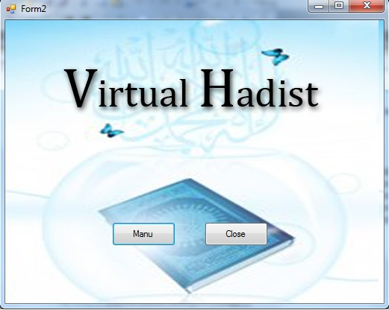
Mengapa Memilih Topik Virtual Hadist?

Slide 5
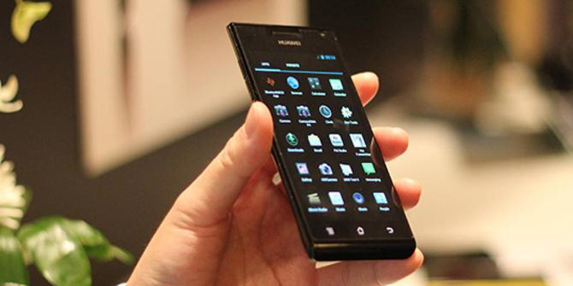
Apa Saja Fitur Yang Ada?

Slide 6
Demo Aplikasi

Slide 7
TERIMAKASIH

